Slide 1
МЕТОДИСТ.САЙТ
Электромагнитное поле
физика. 11 класс

Slide 2
Максвелл объяснил явление электромагнитной индукции. Тем что:
1
Если в переменном
магнитном поле находится замкнутый проводник, то вихревое электрическое поле приводит в
движение заряженные частицы этого проводника — так возникает индукционный ток, наблюдаемый в эксперименте.
Таким способом Максвелл объяснил, почему в экспериментах Фарадея появлялся индукционный ток. Но затем Максвелл пошёл ещё дальше и уже без какой-либо опоры на экспериментальные данные высказал симметричную гипотезу: переменное электрическое поле
порождает магнитное поле
Переменное магнитное поле порождает вихревое электрическое поле.
Линии вихревого электрического поля охватывают линии магнитного поля. Если смотреть
с конца вектора B , то линии вихревого электрического поля идут по часовой стрелке при возрастании магнитного поля и против часовой стрелки при убывании магнитного поля. Такое
направление вихревого электрического поля, напомним, задаёт направление индукционного
тока в соответствии с правилом Ленца.
2
Симметричная гипотеза Максвелла (возрастание поля)Так, при возрастании электрического поля линии порождаемого магнитного поля направлены против часовой
стрелки, если смотреть с конца вектора E
Наоборот, при убывании электрического поля линии порождаемого магнитного поля идут
по часовой стрелке

Slide 3
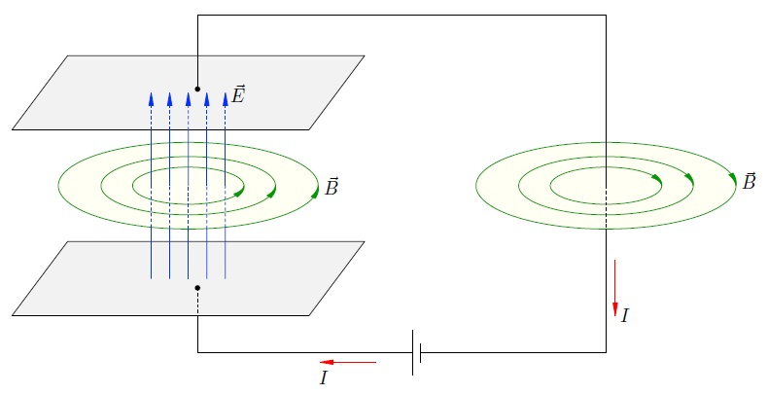
1
У электрического поля может быть два источника: электрические заряды и переменное магнитное поле
В первом случае линии электрического поля начинаются на положительных
зарядах и оканчиваются на отрицательных. Во втором случае электрическое поле является
вихревым — его линии оказываются замкнутыми.
гипотеза Максвелла
магнитное поле B внутри конденсатора оказывается точно таким же, как и магнитное поле тока I — как если бы ток I протекал в пространстве между обкладками конденсатора
2
У магнитного поля также может быть два источника: электрический ток и переменное электрическое поле.
.При этом линии магнитного поля замкнуты в обоих случаях (оно всегда вихревое).
Магнитное поле внутри конденсатора совпадает с магнитным полем тока

Slide 4
симметричная гипотеза указала на то, что
Допустим, например, что в движущемся автомобиле покоится электрический заряд. В системе отсчёта, связанной с автомобилем, этот заряд не создаёт магнитного поля. Но относительно земли заряд движется, а любой движущийся заряд является источником магнитного поля.
Поэтому наблюдатель, стоящий на земле, зафиксирует магнитное поле, создаваемое зарядом в автомобиле.
электрическое и магнитное поля
тесно взаимосвязаны.
Они не являются обособленными физическими объектами и всегда существуют рядом друг с другом.
Если в какой-то системе отсчёта электрическое (магнитное) поле отсутствует, то в другой системе отсчёта, движущейся относительно первой, оно непременно появится

Slide 5
естественно необходимо считать, что электрическое поле и магнитное поле служат двумя различными проявлениями одного физического объекта — электромагнитного поля.
Сила, с которой электромагнитное поле действует на заряд q, движущийся со скоростью v, равна:
F = Fэл + Fмагн.
Силы в правой части нам хорошо известны. Сила Fэл = qE действует со стороны электрического поля. Она не зависит от скорости заряда.
Сила Fмагн действует со стороны магнитного поля. Её направление определяется по правилу
часовой стрелки или левой руки, а модуль — по формуле Fмагн = qvB sin α, где α — угол между векторами v и B
Электромагнитное поле можно наблюдать и исследовать по его действию на заряженные частицы
частицы
Силовой характеристикой электромагнитного поля является пара векторов Eи B —
напряжённость электрического поля и индукция магнитного поля
Теория электромагнитного поля была создана Максвеллом

Slide 6
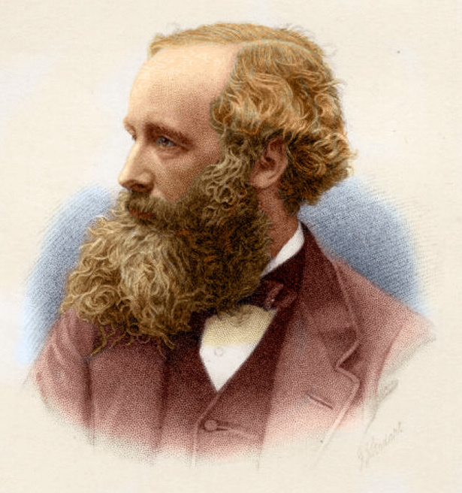
Максвелл Джеймс Клерк
Он предложил свою знаменитую систему дифференциальных уравнений (уравнений Максвелла), которые позволяют найти
векторы E и B в любой точке заданной области пространства по известным источникам — зарядам и токам
ДЖЕЙМС КЛЕРК (Maxwell, James Clerk) (1831–1879), английский физик. Родился 13 июня 1831 в Эдинбурге в семье шотландского дворянина из знатного рода Клерков. Учился сначала в Эдинбургском (1847–1850), затем в Кембриджском (1850–1854) университетах

Slide 7
значение
А именно, уравнения Максвелла допускали решения в виде электромагнитного поля, которое может распространяться в пространстве, захватывая с течением времени все новые и новые области. Скорость этого распространения конечна и зависит от среды, заполняющей пространство. Но электромагнитные волны не нуждаются ни в какой среде — они могут распространяться даже сквозь пустоту. Скорость распространения электромагнитных волн в вакууме совпадает со скоростью света c = 300000 км/с (сам свет также является электромагнитной волной
: электромагнитные волны были впервые обнаружены в опытах Герца через восемь лет)
Уравнения Максвелла легли в основу электродинамики и позволили объяснить
все известные на тот момент явления электричества и магнетизма. Но мало того — уравнения
Максвелла дали возможность предсказывать новые явления!
Tак среди решений уравнений Максвелла обнаружились поля с неизвестными ранее свойствами —электромагнитные волны
источники
https://mathus.ru/

